Slide 1
Фестиваль инновационных практик в образовании Республика Башкортостан
Гражданско- и военно-патриотическое воспитание учащихся в условиях общеобразовательной школы с кадетскими классами
Р.Р. Зиннатуллина,
директор МАОУ «СОШ №4»
городского округа г. Стерлитамак РБ

Slide 2
Муниципальное автономное общеобразовательное учреждение «Средняя общеобразовательная школа №4» городского округа город Стерлитамак Республики Башкортостан
Цель практики: создание условий для интеллектуального и физического развития, формирования нравственной устойчивости, социальной активности, самостоятельности молодого поколения как стратегического ресурса социально-экономического развития страны и общества.
Задачи:
- развитие системы гражданско- и военно-патриотического
воспитания молодежи;
- формирование здорового образа жизни, профилактика наркомании, алкоголизма и табакокурения в подростково - молодежной среде;
- создание основ для сознательного выбора будущей профессии.

Slide 3
Муниципальное автономное общеобразовательное учреждение «Средняя общеобразовательная школа №4» городского округа город Стерлитамак Республики Башкортостан
В 1998 году в г. Стерлитамаке на базе школы №4 был открыт первый кадетский класс.
В 2007 году завершился эксперимент по созданию кадетских классов, учреждение работает в штатном режиме.
В МАОУ «СОШ №4» всего обучается 670 человек:
1-4 классы (прокадетские) - 303 чел.,
5-9 кадетские классы - 324 чел.,
10-11 профильные кадетские классы пограничных органов ФСБ России - 43 чел.
Системная и целенаправленная работа педагогического коллектива способствует росту успеваемости обучающихся и качества знаний. Поступаемость в высшие учебные заведения составляет 90%, из них 60% - курсанты высших военно-учебных заведений различных силовых структур.

Slide 4
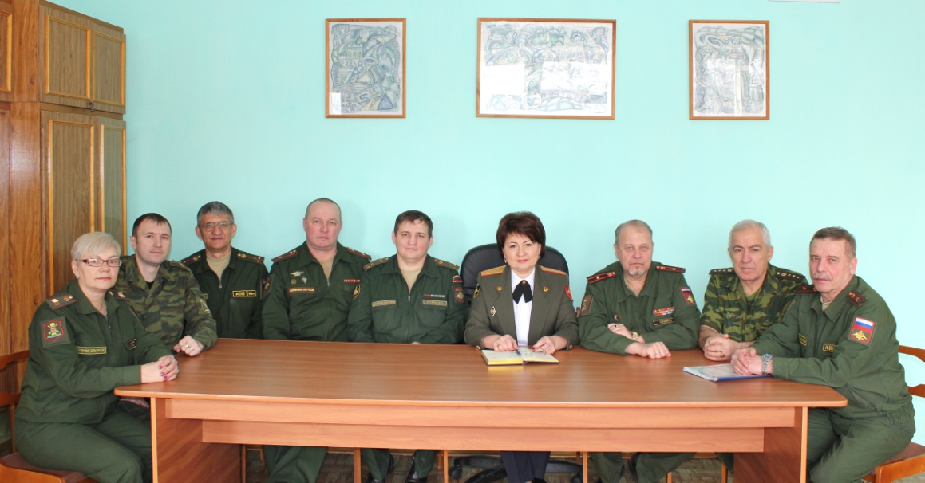
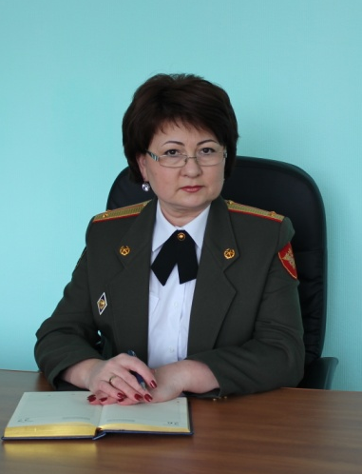
Муниципальное автономное общеобразовательное учреждение «Средняя общеобразовательная школа №4» городского округа город Стерлитамак Республики Башкортостан
Директор
Зиннатуллина Роза Ринатовна
Сложилась определенная система военно-патриотического воспитания.
Созданы оптимальные условия для привлечения офицеров запаса.
Педагогический коллектив - 51 чел.
(из них 8 воспитателей кадетских классов)
Заместитель директора - 4,5 шт.ед.
Педагог-психолог - 1 шт.ед.
Социальный педагог - 1 шт.ед.
Старший вожатый - 1 шт.ед.
Имеют высшую категорию - 23 чел.
Имеют первую категорию - 20 чел.
Молодые специалисты - 5 чел.

Slide 5
Контингент обучающихся:

Slide 6
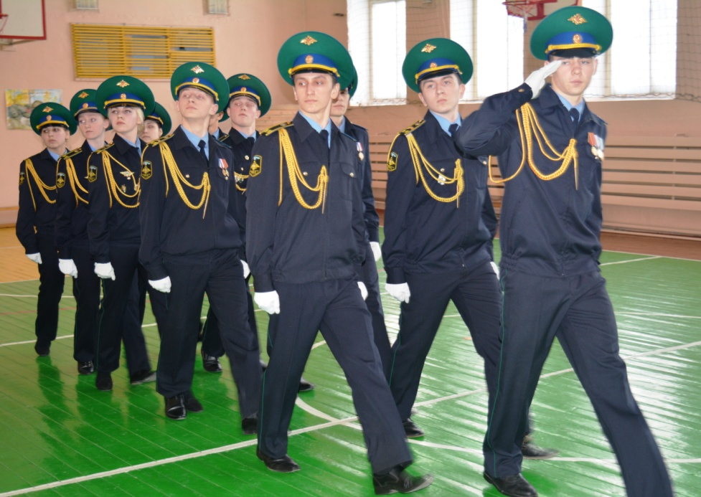
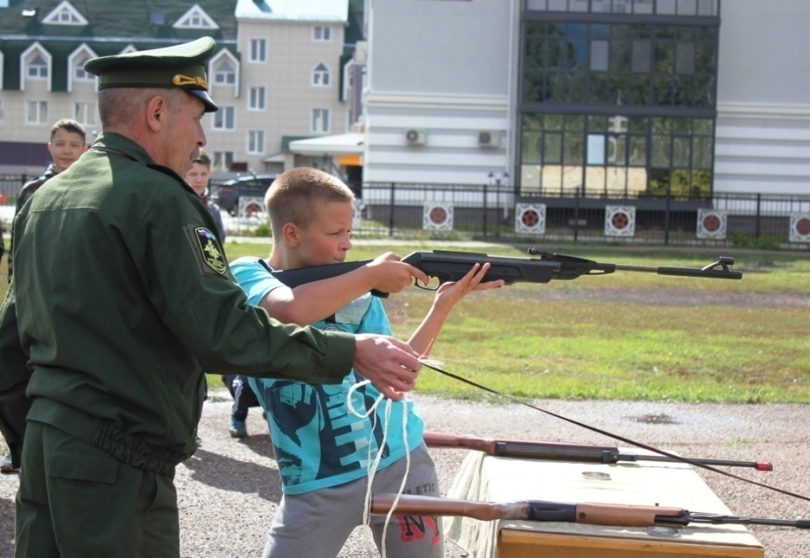
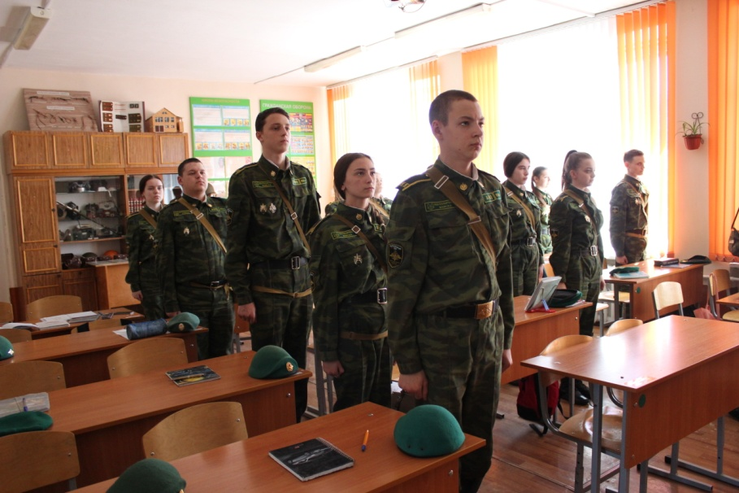
Организация учебно-воспитательного процесса в военизированной форме
девиз: «Жизнь - Отечеству, Верность - Службе, Честь – Никому!»
Кадеты соблюдают:
традиции Вооруженных
Сил России;
- военный этикет общения.
Изучают основы военной службы,
уставы Вооруженных Сил.
Занимаются строевой, огневой,
стрелковой и физической
подготовкой.
Выполняют нормативы по РХБЗ.

Slide 7
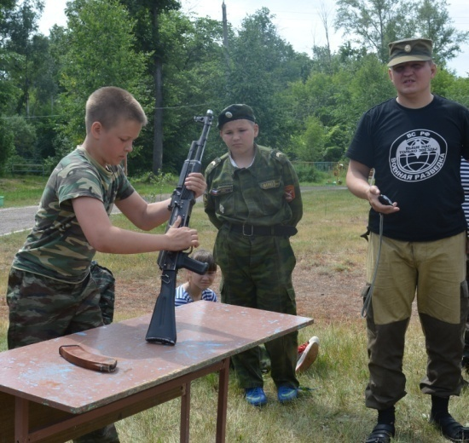
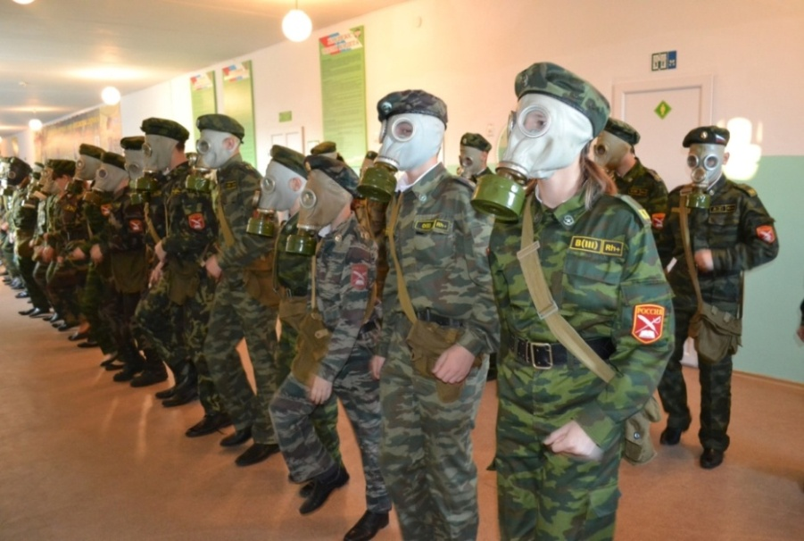
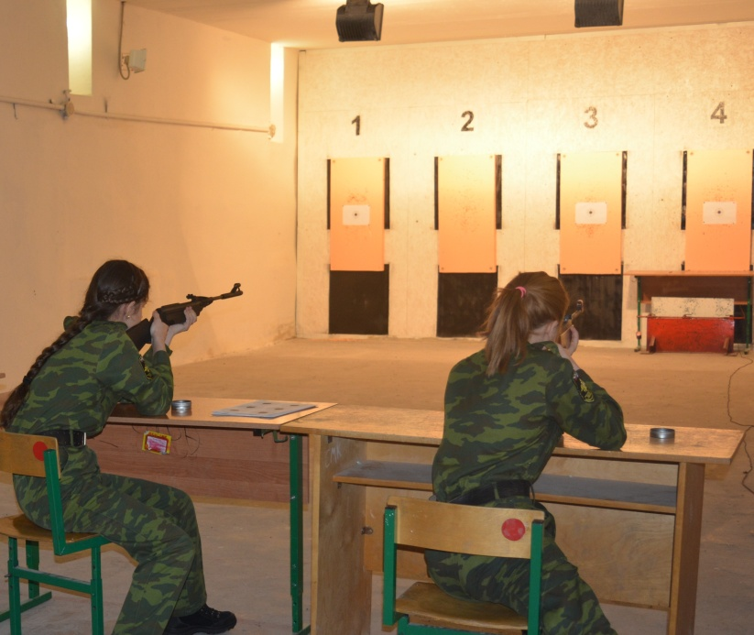
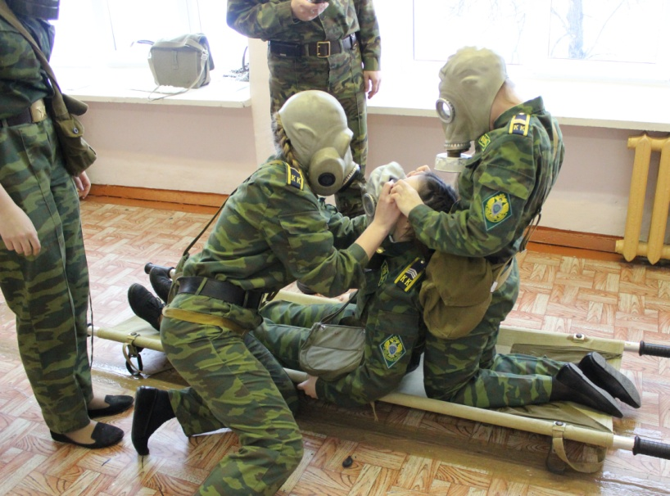
В учебный план школы введены ОБЖ, основы военной службы и элективные курсы по профильным предметам. Разработаны программы дополнительного образования по изучению основ военного дела

Slide 8
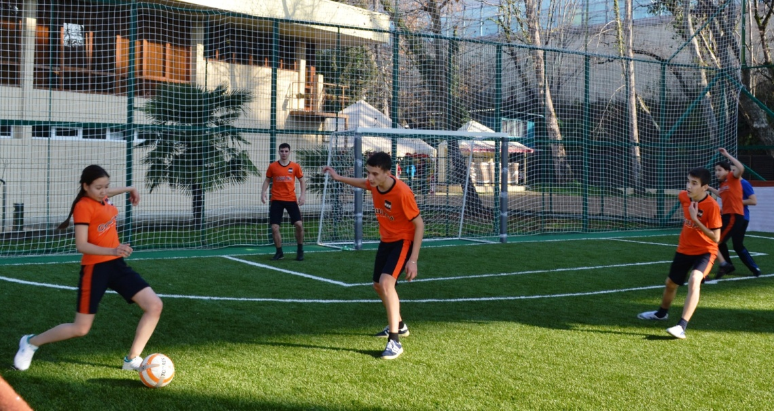
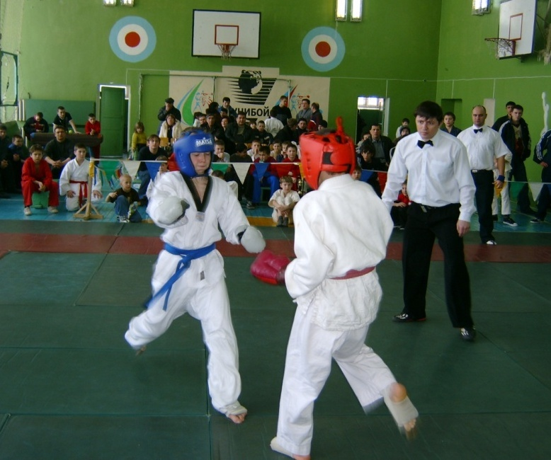
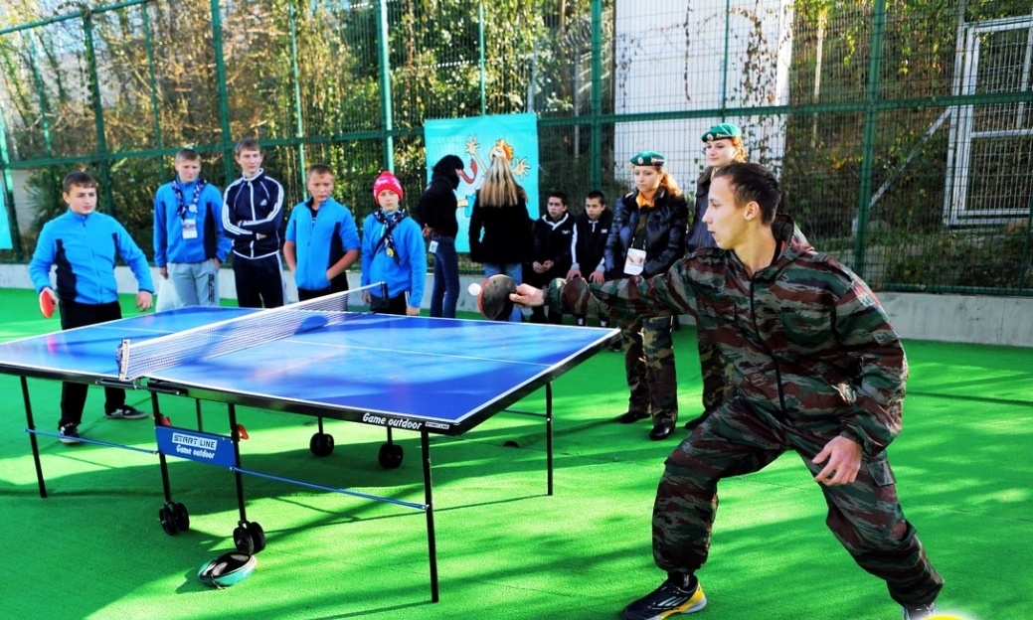
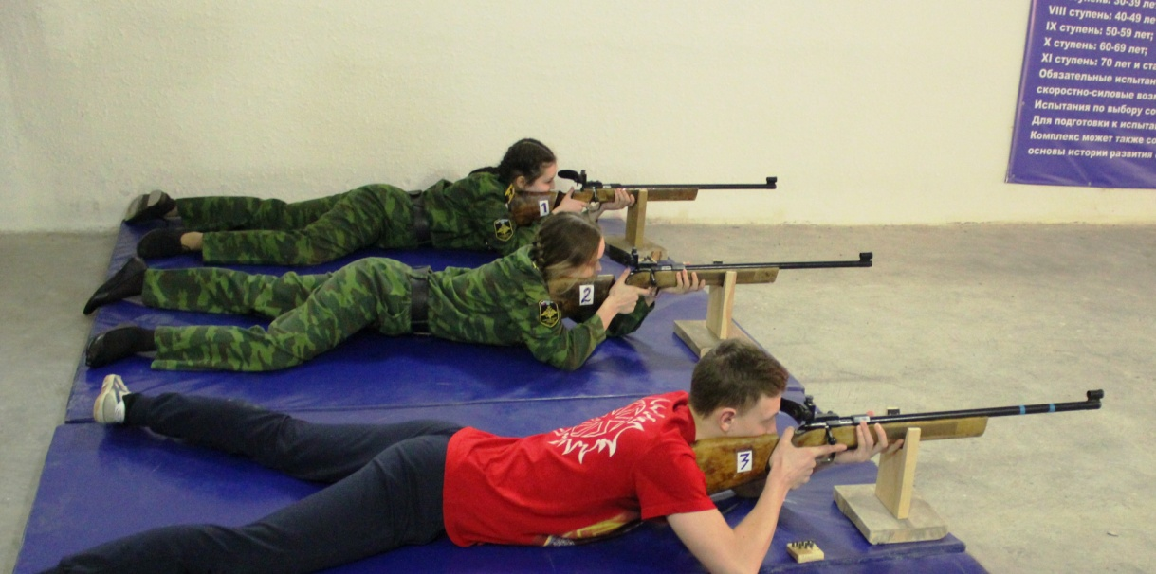
Спортивные секции и кружки

Slide 9
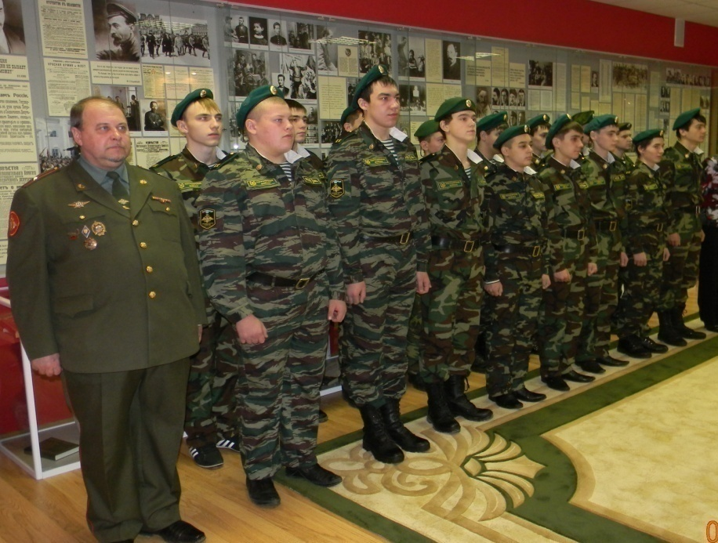
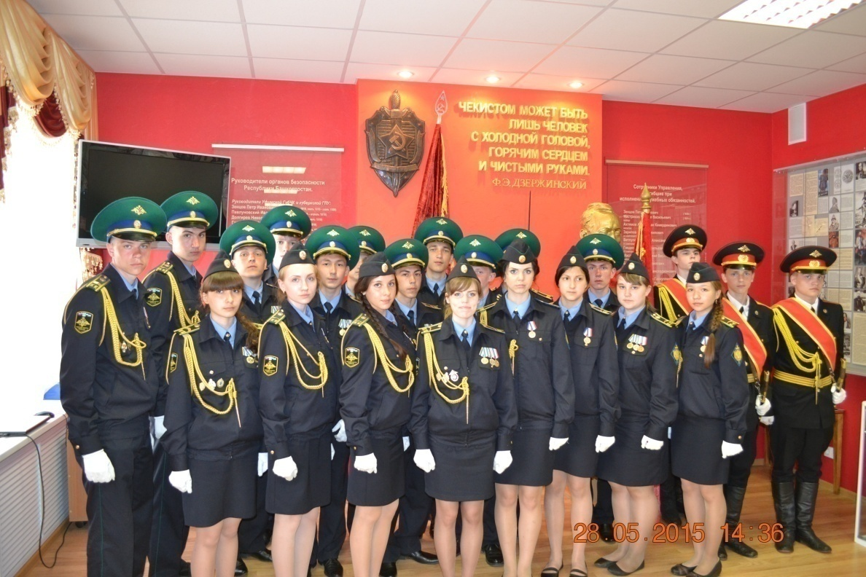
Профильный кадетский класс пограничных органов ФСБ России
На основании Постановления администрации
ГО г. Стерлитамак РБ № 822 от 28 апреля 2011г.
с 01.09.2011г. в МАОУ «СОШ №4» организован
10-ый профильный кадетский класс пограничных органов ФСБ России.
В 2011 году было заключено трехстороннее соглашение между УФСБ России по Республике Башкортостан, администрацией ГО г.Стерлитамак РБ, муниципальным автономным общеобразовательным учреждением «СОШ №4».

Slide 10
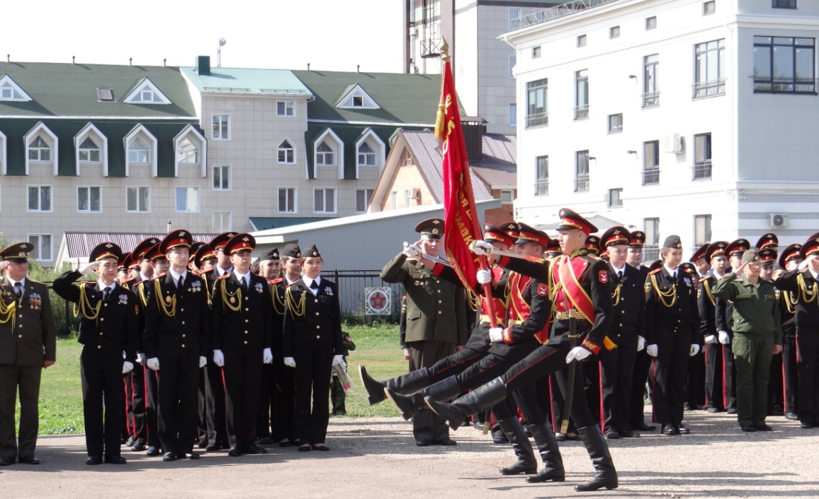
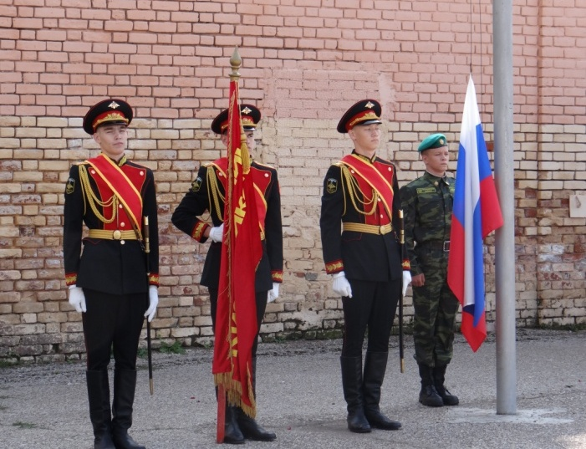
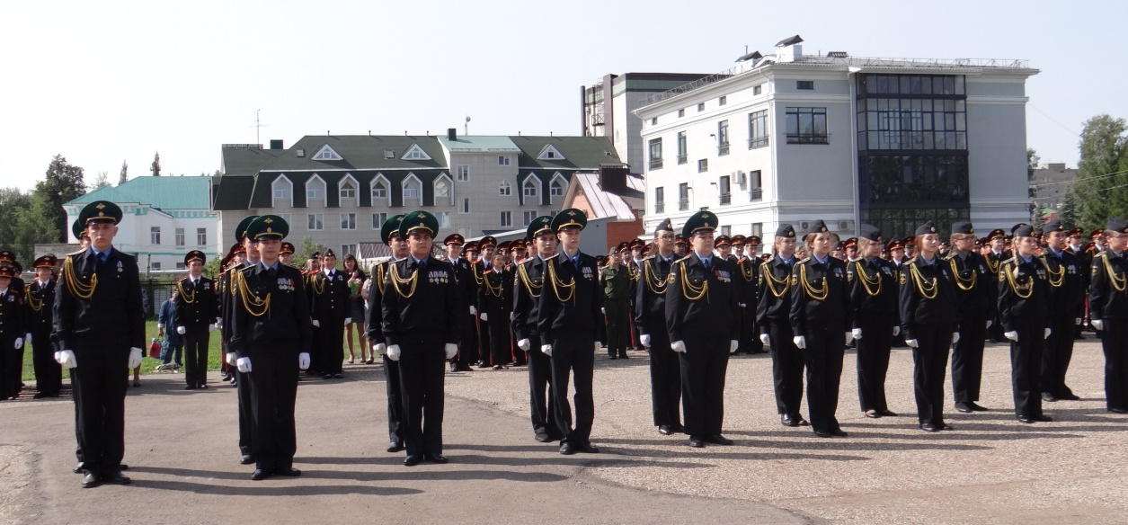
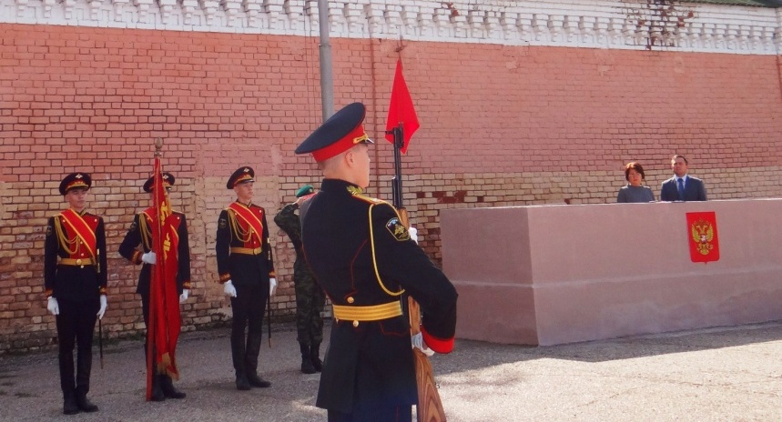
День Знаний – 1 сентября

Slide 11
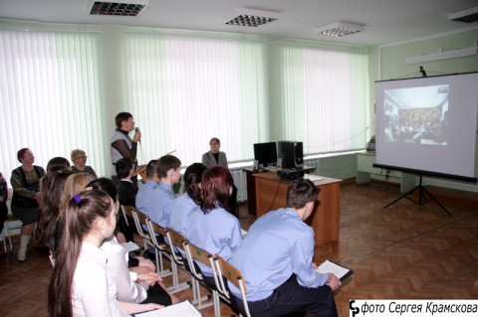
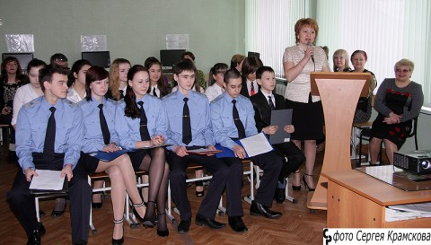
Межрегиональное интернет-общение
Межрегиональные читательские
телеконференции
Участники кадеты МАОУ «СОШ №4»
и
МОУ «СОШ №45» г. Новоуральска
Свердловской области

Slide 12
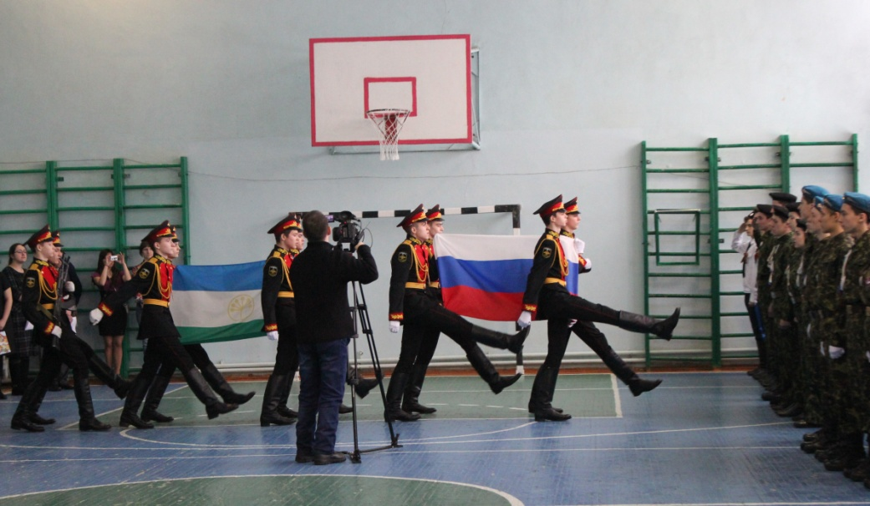
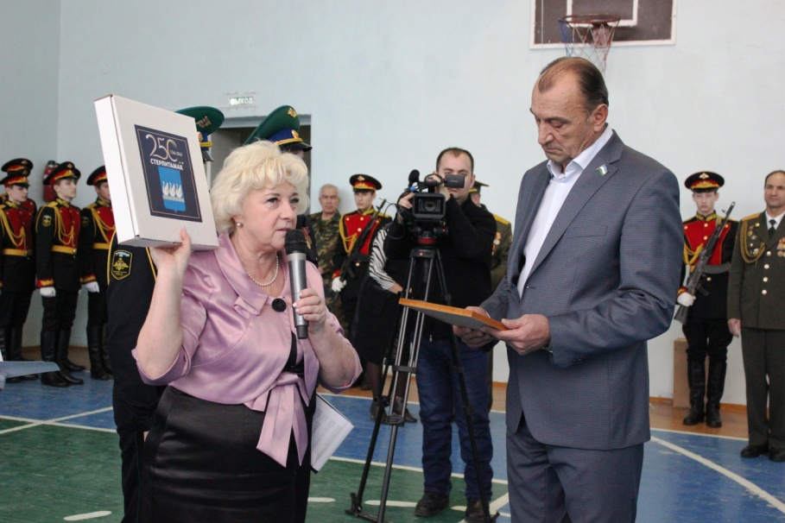
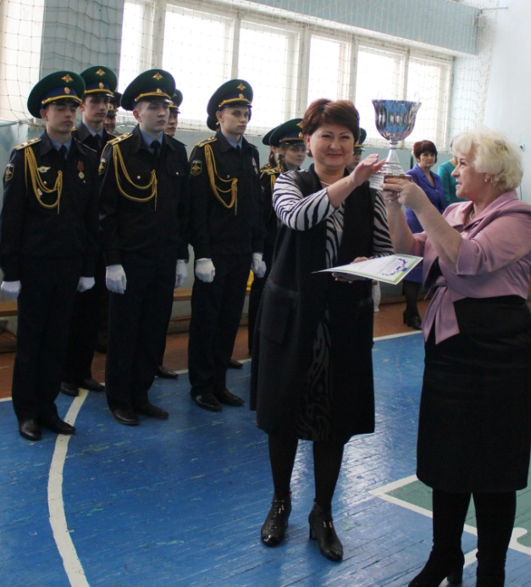
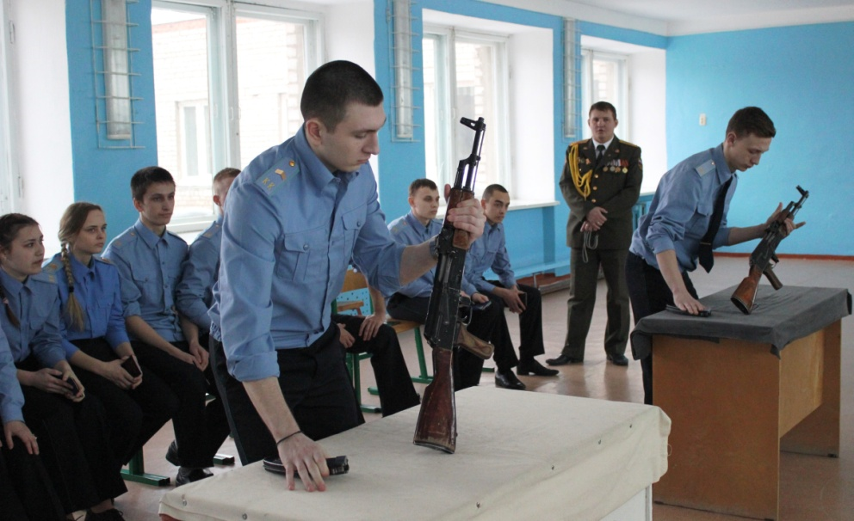
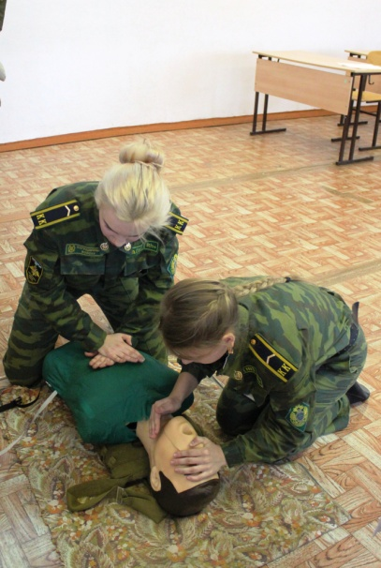
Республиканская спартакиада «Слава Отечеству»
На базе школы ежегодно проводится Городская спартакиада допризывной молодежи «Слава Отечеству», летние полевые сборы для учащихся 10-х классов города. В течение последних лет школа №4 является победителем в рейтинге смотре-конкурсе «Слава Отечеству» среди общеобразовательных учреждений города.

Slide 13
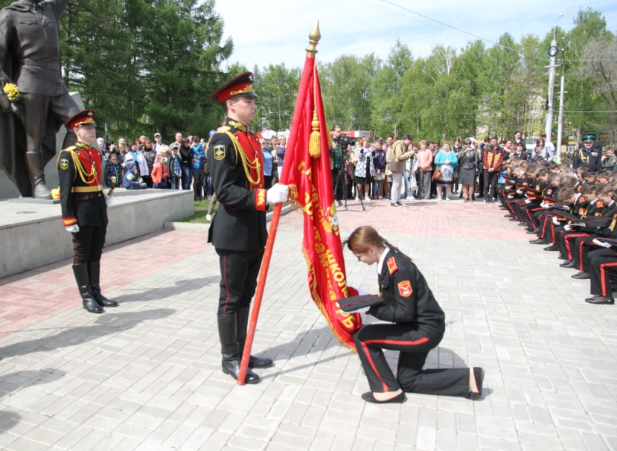
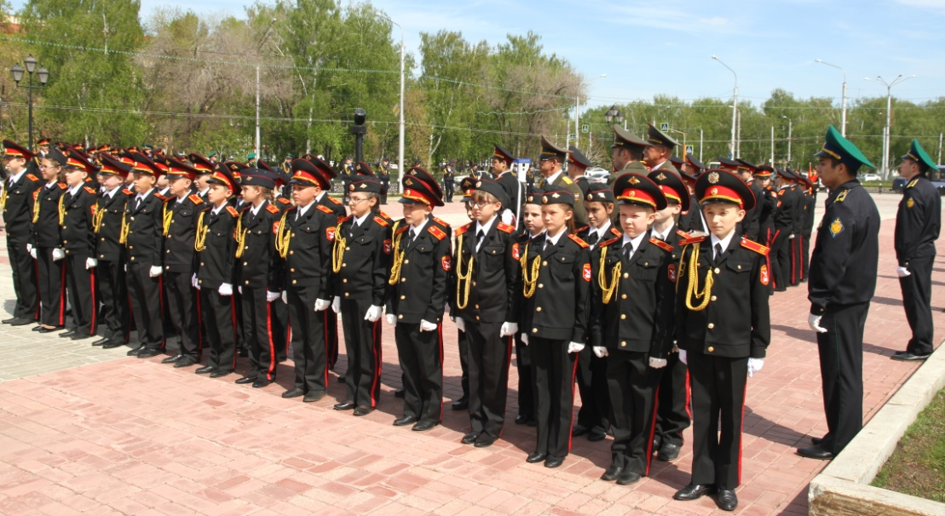
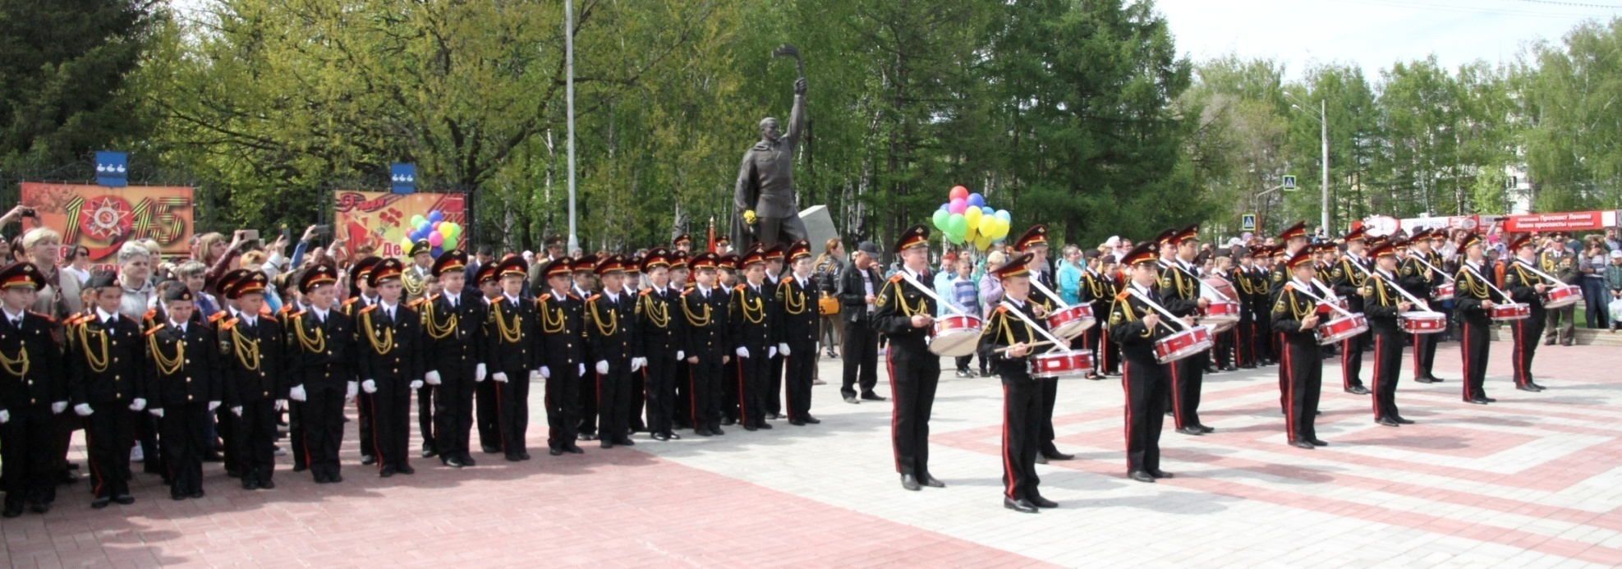
Посвящение в кадеты
Торжественное мероприятие, посвященное принятию учащихся 5-ых классов в кадеты, проходит на площади у Вечного огня. Присутствуют учителя, родители, родственники, приглашенные гости и СМИ.

Slide 14
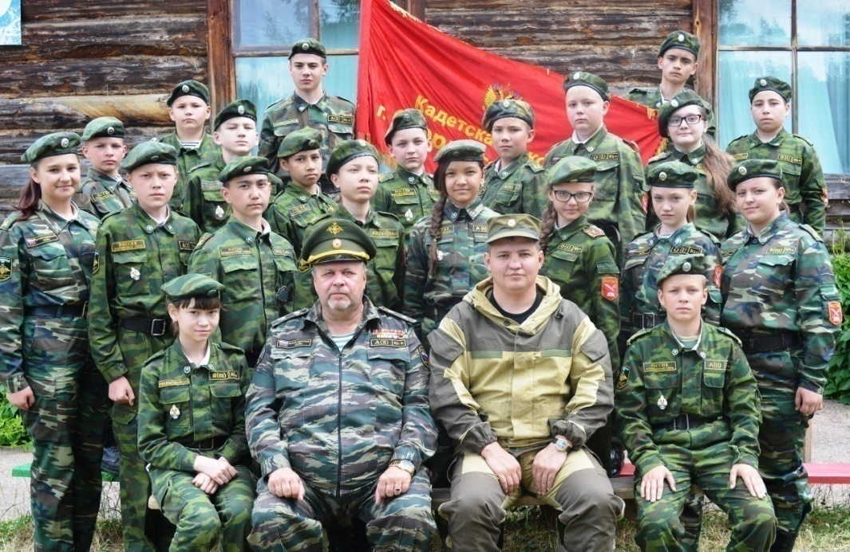
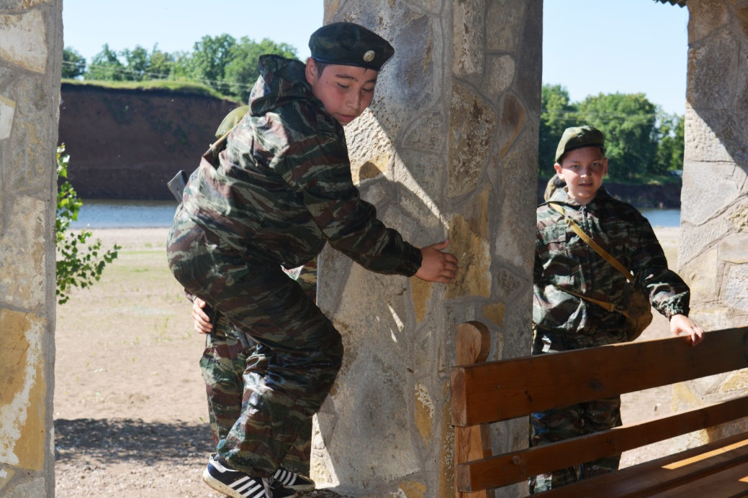
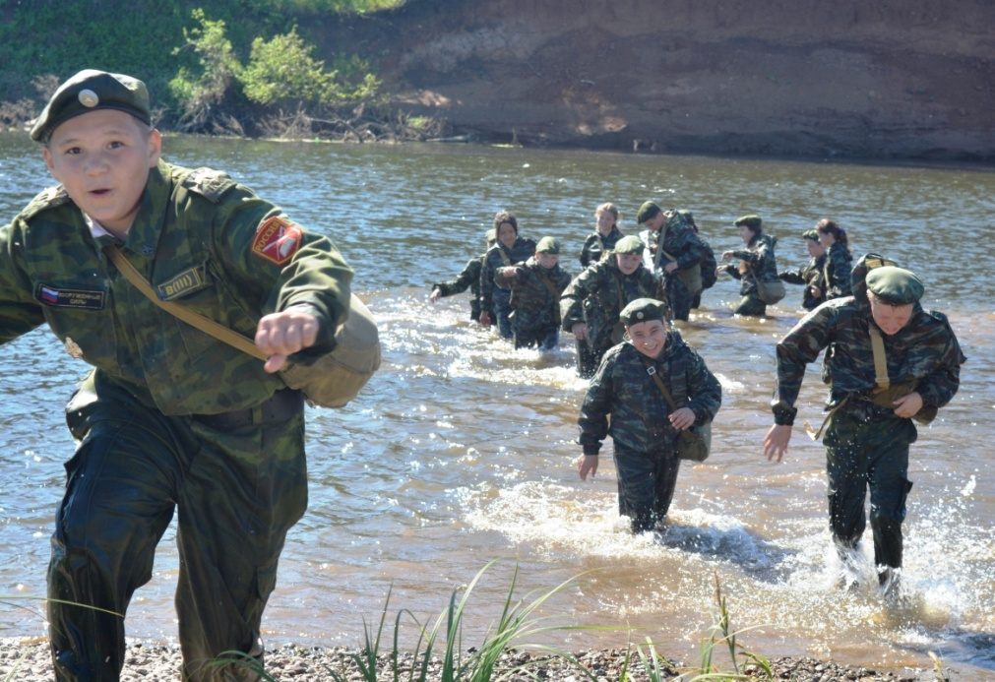
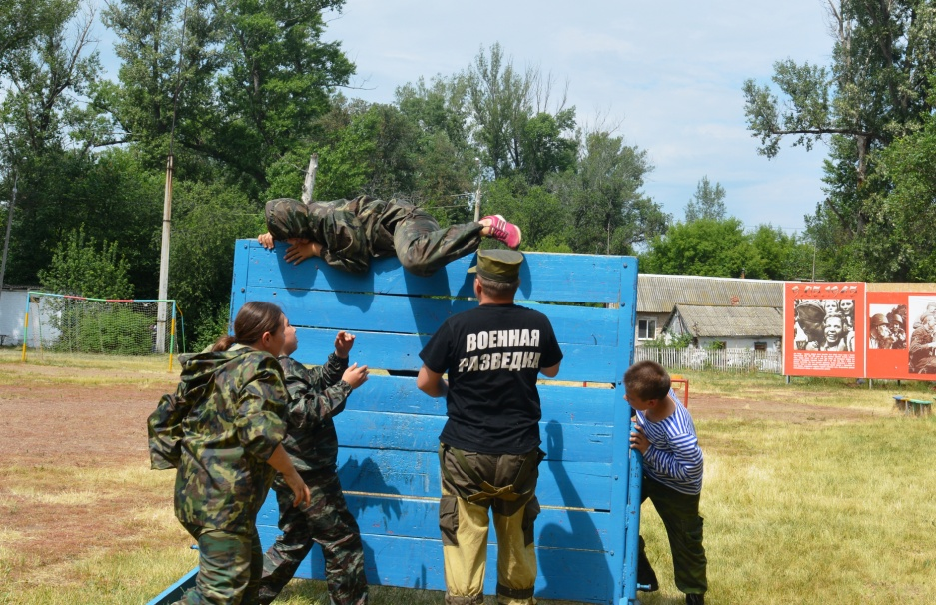
Военно-спортивный профильный лагерь «Юнармеец»
В конце учебного года воспитанники 5–10 кадетских классов проходят трехнедельные учебно-полевые сборы в военно-спортивном профильном лагере «Юнармеец», который формируется на базе ДОЛ «Салют».

Slide 15
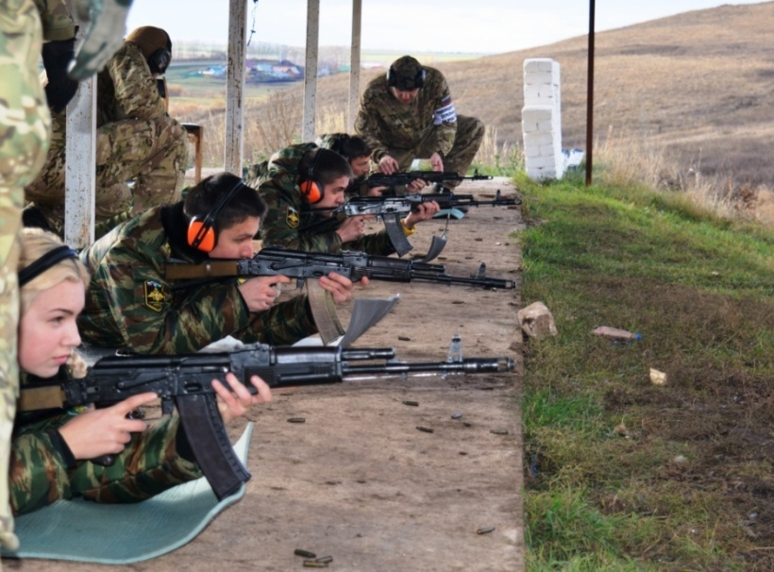
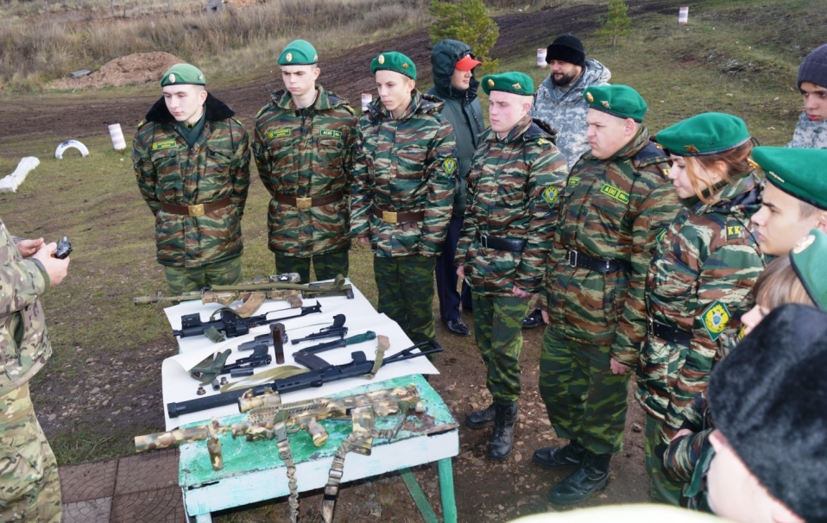
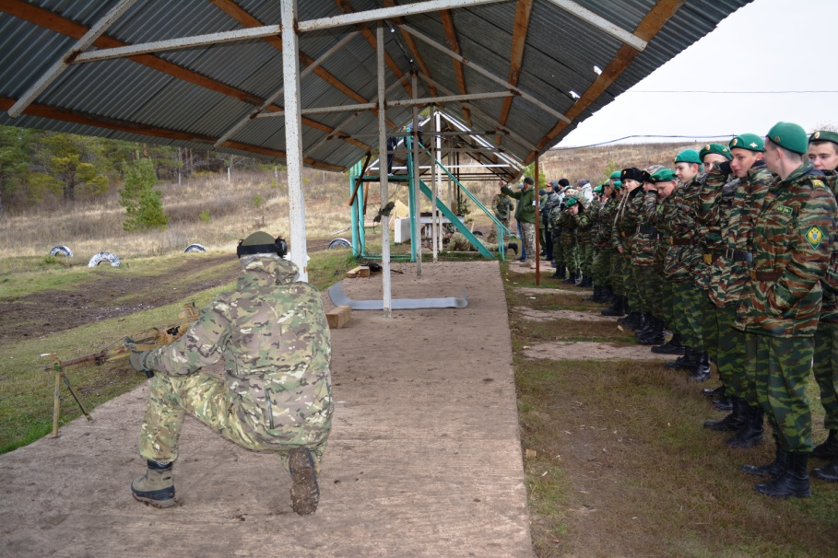
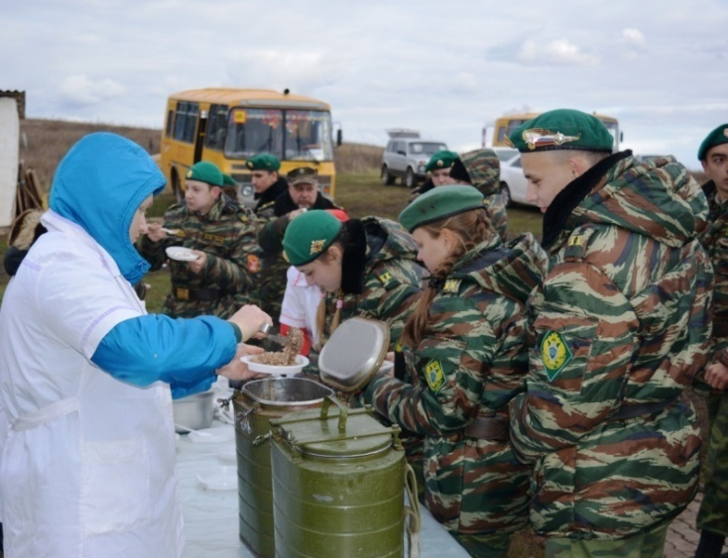
Полевое занятие на стрельбище совместно с управлением ФСБ России по Республике Башкортостан
В соответствие с учебно-воспитательным планом работы МАОУ «СОШ №4» в профильных кадетских классов пограничных органов ФСБ России 21 октября 2016г. проведено выездное полевое занятие на стрельбище ИК-21. Занятие началось с построения, доклада, инструктажа и доведения учебных мест. В ходе мероприятия состоялось живое общение с сотрудниками Управления ФСБ РФ по РБ, были проведены показательные выступления с элементами тактики действий в различных условиях, демонстрация и ознакомление с вооружением. В ходе занятия была развернута полевая кухня и организовано питание.
Занятие завершилось построением и подведением итогов.

Slide 16
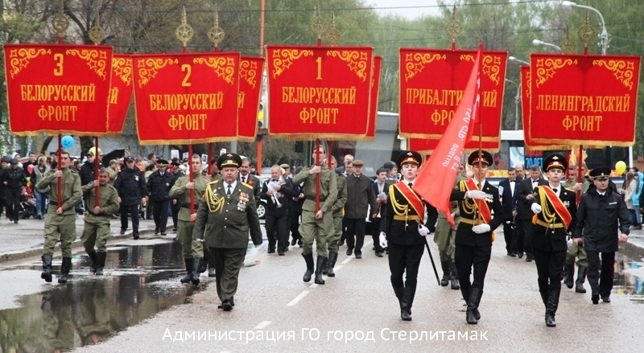
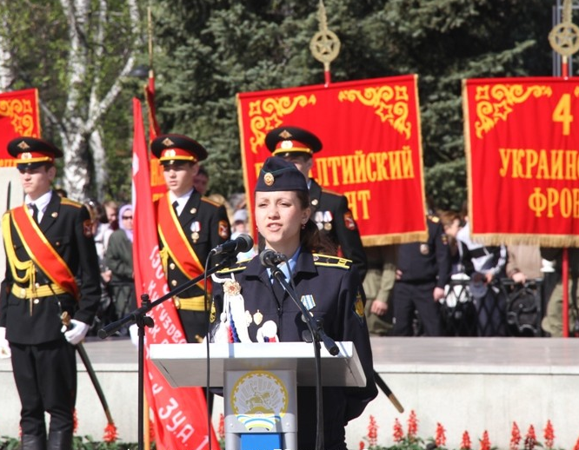
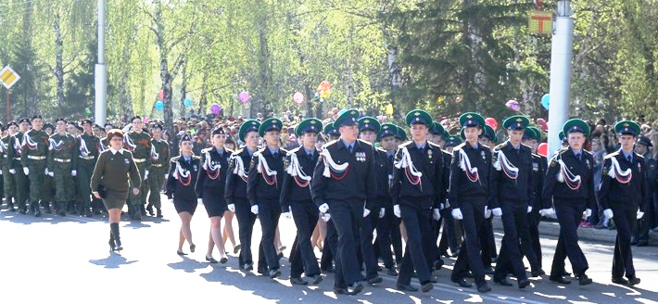
Участие в праздничных мероприятиях, посвященных Дню Победы

Slide 17
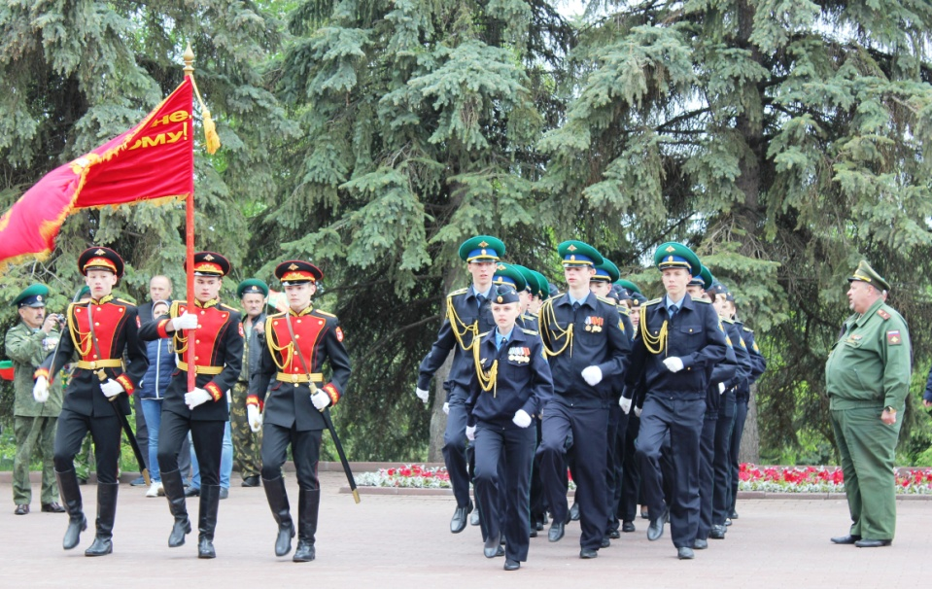
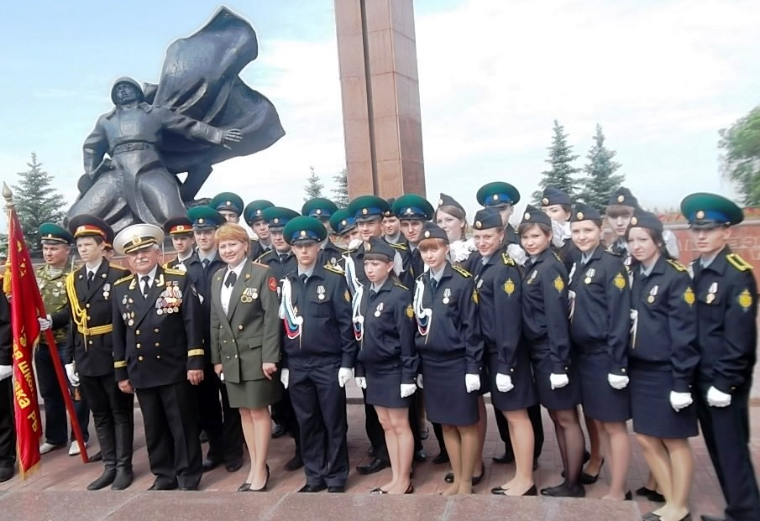
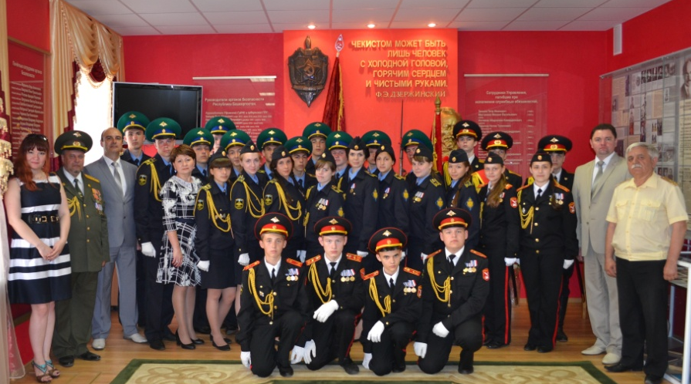
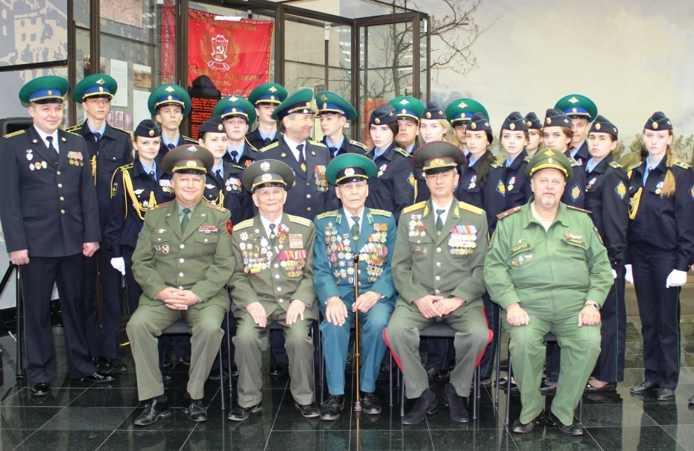
День пограничника (парк Победы, Уфа)
Традиционное мероприятие День пограничника – 28 мая. Ежегодно в полном составе 10 профильный кадетский класс выезжает в г. Уфа в Управление ФСБ России по РБ, в музей для принятия клятвы и участия в праздничных мероприятиях в парке Победы.

Slide 18
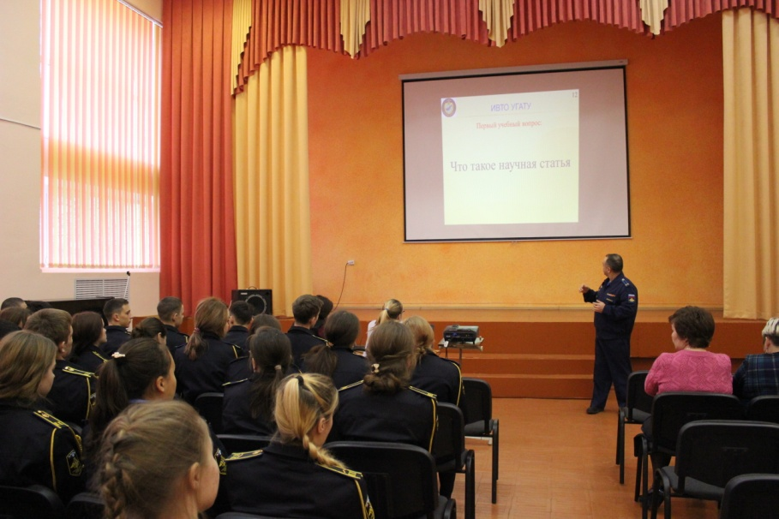
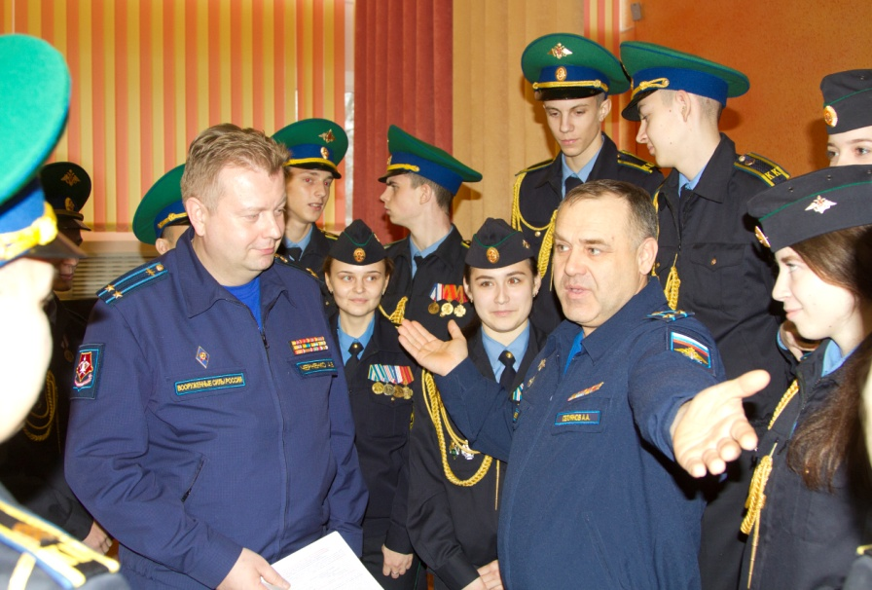
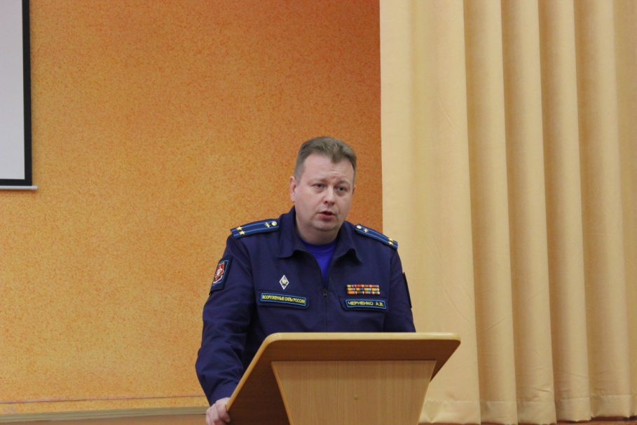
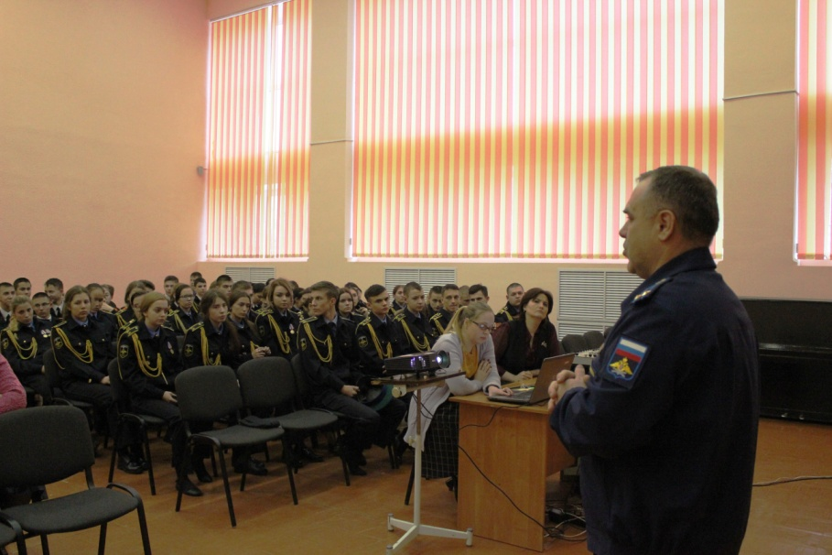
Встреча с представителями военной кафедры и учебного военного центра УГАТУ (28 ноября 2017 г.)

Slide 19
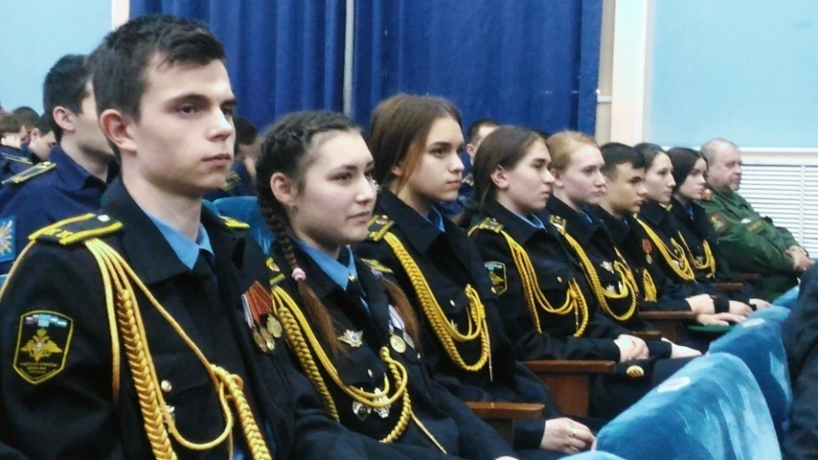
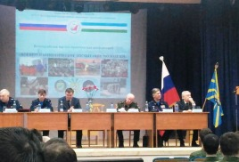


Всероссийская научно-практическая конференция «Военно-патриотическое воспитание молодежи» (УГАТУ, г. Уфа)
20 – 21 апреля 2017 г. на базе института военно-технического образования УГАТУ прошла Всероссийская научно-практическая конференция. С целью обмена опытом работы по внедрению эффективных педагогических методик и технологий в области воспитания обучающихся общеобразовательной организации выступил директор школы №4 Зиннатуллина Р.Р. с докладом «Военно-патриотическое воспитание учащихся в условиях общеобразовательной школы с кадетскими классами». Доклад директора вошел в сборник материалов конференции.

Slide 20





Отделение пограничного контроля «Уфа-аэропорт»
Международный аэропорт Уфа, диспетчерская вышка
Ежегодно учащиеся 10-ого профильного кадетского класса пограничных органов ФСБ России посещают отделение пограничного контроля «Уфа-аэропорт». Программа визита включает в себя знакомство кадет с системой работы отделения пограничного контроля, аэропорта и терминалов, осмотр авиационно-технической базы. В музее знакомятся с историей аэропорта, особенностями его деятельности. Кадеты проходят по служебной территории, осматривают технику, обеспечивающую эксплуатацию самолетов и взлетно-посадочной полосы.

Slide 21




В Конгресс-холле Первый форум «Образование будущего»

Slide 22




Межрегиональный военно-патриотический слет «Эльбрусская зарница» Кабардино-Балкарская Республика
город Нальчик , 14-17 октября 2016 год

Slide 23






Чествование кадет МАОУ «СОШ №4»
Команда «Железный Феликс» - победитель Межрегионального слета «Наследники Победы» , Кабардино-Балкарская Республика
Начальник Управления МВД России по
г. Стерлитамаку
Военный комиссар г. Стерлитамак
Встреча команды кадет с главой ГО г. Стерлитамак В.И.Куликовым

Slide 24



Региональный этап Всероссийской военно-спортивной игры «Орленок»
С 22 по 25 августа 2018 г. в г. Уфа проходил Региональный этап Всероссийской военно-спортивной игры «Орленок». Приняли участие 10 команд из городов и районов Республики Башкортостан. Команду г. Стерлитамак представляли воспитанники кадетских классов МАОУ «СОШ №4».
В результате упорной борьбы кадеты школы №4 г. Стерлитамак стали победителями, заняв 1 место. Команда награждена кубком, дипломами и медалями. Все участники команды МАОУ «СОШ №4» стали победителями и призерами в личных зачетах.

Slide 25


Совместное участие в мероприятиях гражданско-патриотической направленности
Урок мужества, посвященный
Дню Героев Отечества
(9 декабря 2015 год)
Региональная общественная организация «Ветераны пограничных войск», кадеты школы №4 г. Стерлитамак и школы №2 г.Салават

Slide 26




3 июня 2014 г. в школе №4 состоялась плановое мероприятие с участием начальника Управления ФСБ РФ по Республике Башкортостан, генерал-лейтенанта О.Н. Гайденко, заместителя начальника Управления ФСБ РФ по РБ, полковника Ю.А. Вахнина, начальника отделения пограничного контроля «Уфа-аэропорт», подполковника Бызова А.В. Руководство Управления ФСБ России по Республике Башкортостан дало высокую оценку деятельности администрации и педагогического коллектива школы по данному профилю.
Встреча с руководством Управления ФСБ России по
Республике Башкортостан
Начальник Управления ФСБ РФ по РБ генерал-лейтенант О.Н. Гайденко

Slide 27



Военный комиссар РБ генерал-майор И.М.Харченко посетил г. Стерлитамак

Slide 28


Участие во всероссийских, республиканских и городских акциях
Передача капсулы огня, символа республиканского марафона «Победа», районам Республики Башкортостан, 25.03.2015г.
Сопровождение флага
г. Стерлитамак, побывавшего
на космической станции
Экипаж космического корабля «СОЮЗ» под руководством командира корабля Сергея Волкова 2 сентября 2015г. доставил флаг нашего города на МКС. Флаг Стерлитамака стал третьим после Москвы и Санкт-Петербурга, который побывал в космосе. Флаг хранится в краеведческом музее. В день празднования 250-летия города возле памятника в честь основания города прошла торжественная передача флага.

Slide 29


Участие во всероссийских и республиканских акциях
Общероссийская гражданско- патриотическая акция «Бессмертный полк», г.Уфа
Федеральная патриотическая акция «Встреча Знамени Победы»
6 мая 2014г. в рамках Уфимского городского фестиваля школьников «Я – гражданин Великой страны» принимали участие в Общероссийских гражданских Акциях «Бессмертный полк» и «Встреча Знамени Победы». С 19 по 23 мая 2014 г. знаменная группа учащихся кадетских классов сопровождала Знамя Победы по городам и районам Республики Башкортостан. Педагогический коллектив школы был отмечен Благодарственным письмом дважды Героя Советского Союза, летчика-космонавта СССР, генерал-полковника авиации, Президента Федерации космонавтики России В.В. Коваленка.

Slide 30




Открытие монумента пограничникам г. Стерлитамак
30 сентября 2016 г. в сквере им. Г.К.Жукова состоялось торжественное открытие памятника пограничникам. В праздничном мероприятии приняли участие начальник Управления ФСБ РФ по РБ, генерал-лейтенант Олег Гайденко, глава администрации города Владимир Куликов, ветеран пограничных войск, генерал-лейтенант Равиль Киреев, воспитанники профильных кадетских классов пограничных органов ФСБ России, бывшие военнослужащие и активисты города.

Slide 31




Открытие бюста Героя Советского Союза В.Г. Недошивина
6 октября 2017 г. на территории отдела УФСБ России по РБ в г. Стерлитамаке в торжественной обстановке был открыт бюст Герою Советского Союза Вениамину Георгиевичу Недошивину. В мероприятии приняли участие руководство Управления ФСБ России по Республике Башкортостан, глава администрации ГО г.Стерлитамак, ветераны органов госбезопасности и кадеты школы №4.

Slide 32






Топ 100 лучших школ России
в номинации «Лидер в сфере патриотического воспитания»

Slide 33


Обобщение и распространение положительного
опыта работы
Всероссийский практический форум
«Образование -2016», г. Москва
Всероссийский образовательный форум
«Мы патриоты России!», Республика Крым, 2015
Опыт работы школы был представлен и обобщен директором Зиннатуллиной Р.Р. на учебно-методическом семинаре руководителей делегаций – представителей регионов Российской Федерации по теме: «Гражданско-патриотическое воспитание молодёжи в современных условиях» на Всероссийском форуме «Мы – патриоты России!», который проходил
23-28 апреля 2015г. в Республике Крым.

Slide 34
Спасибо за внимание!
МАОУ "СОШ №4" ГО г.Стерлитамак РБ
Почтовый адрес : 453124, Республика Башкортостан,
город Стерлитамак, ул. Карла Маркса, 125
Электронная почта - soch4@mail.ru
Сайт - http://kadetstr.ru
Контактные телефоны - 8(3473)25-16-96

